Slide 1
Weekly Progress Report (WPR_2020.07.30)
’20.07.30
Lumir
KPLO DTNPL

Slide 2
Contents
환경시험 현황
TRS Lists
TRS 진행현황
EMC Issue
전송 속도 개선 방안

Slide 3

환경시험 현황(1)
TRR
(Test Readiness Review)
[KPLO-D0-550-007]
DTN Payload TP
Initial
Full Function Test
[KPLO-D0-550-008]
DTN Payload Initial Performance TR
완료
작성중 (~8/4)
[KPLO-D0-550-421]
DTNPL Flight Model Thermal Vacuum TP
[KPLO-D0-550-490]
Short Functional TP
Thermal Vacuum
Test
[KPLO-D0-550-491]
DTNPL Flight Model Thermal Vacuum TR
완료
완료
[KPLO-D0-550-422]
DTNPL Flight Model Vibration TP
[KPLO-D0-550-490]
Short Functional TP
Vibration Test
[KPLO-D0-550-423]
DTNPL Flight Model Vibration TR
완료
작성중 (~8/4)
[KPLO-D0-550-420]
DTNPL Flight Model EMI/EMC TP
[KPLO-D0-550-490]
Short Functional TP
EMI/EMC Test
[KPLO-D0-550-421]
DTNPL Flight Model EMI/EMC TR
8/5~8/7
[KPLO-D0-550-007]
DTN Payload TP
Final
Full Function Test
[KPLO-D0-550-009]
DTN Payload Final Performance TR
8/24~8/28
PTR
(Post Test Review)
PSR

Slide 4
환경시험 현황(2)
항목 | 시험 | 현황 | 비고
Initial Performance Test | [1차] FM 제작완료 이후 HW 기반 시험 (4/1수~4/9목) [2차] ION SW 기반 시험 (7/16목~7/17금) | - 시험완료 - 결과정리 중
Thermal Vacuum Test | 7/20월~7/24금 (@KASI) | - 시험완료 - 결과정리 중 | NCR& RFW 자료 송부 완료
Vibration Test | 7/27월 ~ 7/28화 (@KTL) | - 시험완료 - 결과정리 중
EMC Test | 8/5수 ~ 8/7금 (@Osong) | Debugging 결과정리 중 | NC 사항에 대해서 논의 필요함.
Final Performance Test | 8/10월 ~ 8/11화 | - 1차 진행 완

Slide 5
TRS Lists

Slide 6
향후 일정
ETB 준비
날짜 | 시험항목 | 비고
8/10(월) | UART/USRT I/F 시험 UART 통신에서 ACK를 정상적으로 보냈는지 검증 USRT 이중화 버스 정상적으로 데이터 나가는지 검증 | 1차 시험 실패
8/20(목) | UART/USRT I/F 시험 재 시험 UART 통신에서 ACK를 정상적으로 보냈는지 검증 USRT 이중화 버스 정상적으로 데이터 나가는지 검증
9/10(목)~9/11(금) | Bus-DTNPL I/F 시험
향 후 일정
8/24 이후 HYU로 QM 이동
Backup process로 SW 미흡 사항 개발 진행

Slide 7
EMC Issue 상황 정리
상황 정리
  DTNPL FM EMC 시험 중 아래 항목에서 NC 사항 발생
    Isolation Resistance
    CE, TD, Current & Voltage Ripple
      DM
      CM
    CE, TD, Inrush
      di/dt
    CE, FD, Power Line
    CE, FD, Signal Lines
    RE, Electric filed
  20.08.11 분석을 위해 Debug 진행하였음

Slide 8
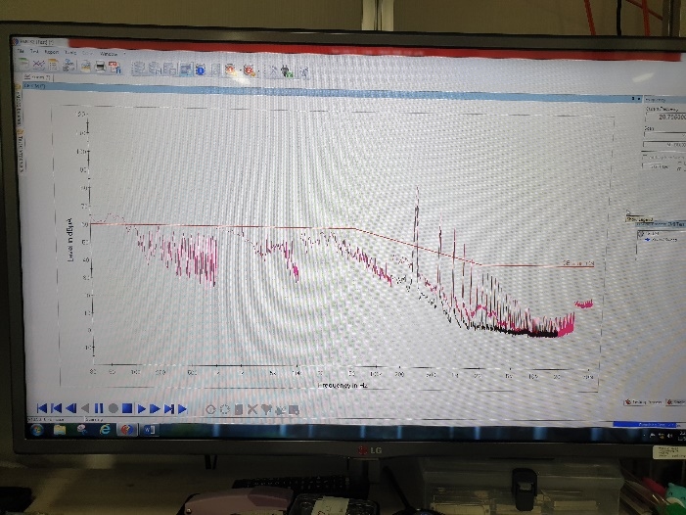
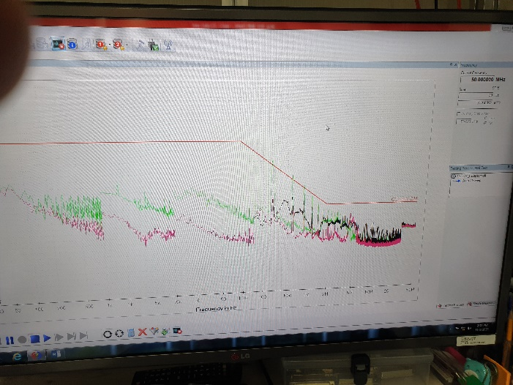
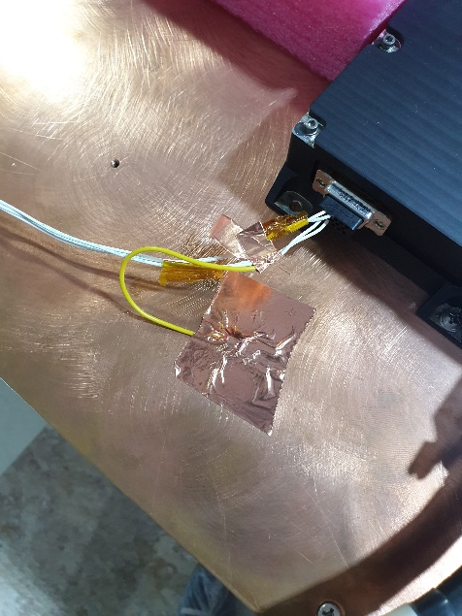
EMC Issue 원인 분석 및 해결 방안
CE, CM에서 아래와 같은 높은 기준치 이상 있어 Debug 진행
아래 사진과 같이 1st RTN – Chassie를 연결하여 오른쪽과 같은 측정값 감소 확인
빨강색 - 기존
검은색 – 처리 후
검은색 – QM 특성

Slide 9
EMC Issue 원인 분석 및 해결 방안
원인 분석 결과 1st GND를 chassis 및 2nd GND와 연결 처리하는 것이 가장 큰 효과가 있음, 따라서 현재 EMC 상황에서 3가지의 아래와 같은 방법이 있음
해결방안
  방안 1
    FM 개봉 후 1st – 2nd GND 연결
    ETRI 협의 필요
  방안 2
    EMC 현재 성적서로 Waiver 처리
    ETRI 협의 필요 및 EMC 성적서 발행 요청 필요 (현재 EMC 성적서는 KBIO에 Holding 요청한 상태)
  방안 3
    디버깅 상황과 같이 Connector에서 작업을 하여 최대한 Nosie를 감소시켜 추가 시험
    기준값 안으로 안 들어 올 수 있음
    ETRI와 협의 필요
    현재 ETRI가 가장 우선적으로 생각하고 있는 방향입니다, 구두상 통화 했습니다
    (조진호, 이창수, 김선구)

Slide 10
Transmitte Speed 개선 방안
Overview
- 현재 LEON3 Single Core 40MHz Clock 으로 시스템을 구동하고 있음.
- CPU의 Performance 대비 너무 많은 Process가 구동이 되고 있어 성능 감소가 발생되고 있음.
- SBC F/W의 최소 구동 Task의 주기가 5~10ms 범위로 구동해야 정상적으로 구동이 되고 있음.
- 이 부분은 USRT 전송 시 데이터 전송 Duty Cycle상에서 상당히 긴 시간의 off time이 소요가 되어 전체적인 전송 속도의 저하가 발생
- UDP로 데이터 수신 간의 시간 간격이 너무 넓어 USRT 전송 속도에 영향을 주고 있음.
현황
USRT 전송 시간 (4ms) + CRC Check (1ms) + idle time (5ms)

Slide 11
개선 목표
전송 목표 속도 : 2Mbps
- 수정된 목표 ION S/W UDP transmitte speed is up to 1.5MBps
SBC F/W USRT transmitte speed is up to 1.6Mbps
현재까지의 시험 결과는 USRT 최대 전송 속도는 800K~900Kbps
USRT 전송시 pause Time(idle )이 상대적으로 커 전송속도 상승이 제한적
- CRC Check 적용 여부에 따라 전송 속도의 변화가 있음.
계산 값
- 10ms Task로 운용 시 ( Task 실행 주기를 5ms로 할 경우 정상동작 하지 않음.)
1024 * 2회 (2048) Byte 전송시 8.192ms 전송시간 , Duty Cycle 82% -> 2Mbps * 82% = 1.64Mbps
1024 * 1회 (1024) Byte 전송시 4.096ms 전송시간 , Duty Cycle 41% -> 2Mbps * 41% = 0.82Mbps
검토 사항
USRT Clock을 4MHz로 설정을 할 경우 속도의 변화가 어떻게 되는지?
Estimation ➔
1024 * 4회 (4096) Byte 전송시 8.192ms 전송시간 , Duty Cycle 82% -> 4Mbps * 82% = 3.24Mbps
1024 * 3회 (3072) Byte 전송시 6.144ms 전송시간 , Duty Cycle 61% -> 4Mbps * 61% = 2.44Mbps
1024 * 2회 (2048) Byte 전송시 4.096ms 전송시간 , Duty Cycle 41% -> 4Mbps * 41% = 1.64Mbps
1024 * 1회 (1024) Byte 전송시 2.048ms 전송시간 , Duty Cycle 21% -> 4Mbps * 21% = 0.84Mbps

Slide 12
장기 개선 목표 제안
1. USRT Clock을 4MHz로 변경하여 Speed 상향.
- Pros : 쉽게 구현이 가능함.
- Cons : 동작 검증이 필요 함.
PDHU에 4MHz 클럭주파수로 데이터 전송시 처리가 가능한지 확인이 필요함.
2. CRC Check Algorithm을 FPGA에 이식 CRC 처리시간을 단축
- Pros : 작업을 위한 시간이 짧음.
- Cons : Speed 상승 효과가 크지 않음.
3. USRT Peripheral을 DMA 구조로 변경
- Pros : DMA 구조를 이용하므로 CPU 점유율이 적어 Task 운용에 상관없이 데이터 전송이 가능함.
- Cons : FPGA 코드의 변경이 필요함.
4. LEON3 Single Core (SMP) 를 Dual Core로 FPGA 수정 + USRT Peripheral DMA
CPU 1 은 ION S/W 구동 전용으로 할 당.
CPU 2 는 SBC F/W 운용을 위한 Process 할당 해 전용으로 사용하게 함.
- Pros : ION SW 운용과 SBC F/W 운용이 분리되어 있어 CPU Usage에 여유가 생김.
또한 USRT 전송에 DMA를 이용하므로 전송을 위한 별도의 CPU Power가 필요 없음.
- Cons : ION <-> SBC간 UDP 전송 속도에 종속적 임.
FPGA 구조의 전면적인 변화가 필요하여 별도의 개발기간 산정이 필요함.

